Slide 1
Вернадський Володимир Іванович
(1863-1945)

Slide 2
Вернадський Володимир Іванович — український філософ, природознавець, мислитель, засновник геохімії, біогеохімії та радіогеології, космізму. Володимир Вернадський народився 28 лютого (12 березня за новим стилем) 1863 року в Санкт-Петербурзі в сім'ї економіста Івана Васильовича Вернадського. Дитячі роки (1868–1875) в Україні — в Полтаві і в Харкові; ще хлопчиною бував у Києві, жив у будинку в Липках, де мешкала й померла його бабуся — В. Константинович. У 1873 році Володимир Вернадський вступив до першого класу Харківської гімназії, де провчився три роки. В дитинстві величезний вплив на його розвиток мав батько, який дуже ретельно і послідовно займався вихованням і освітою свого сина. Закінчив фізико-математичний факультет Петербурзького університету. В. І. Вернадський отримав блискучу освіту. Він навчався в Петер¬бурзькому університеті у 80-х роках минулого століття, коли там ви¬кладали великі вчені В. В. Докучаєв, Д. І. Менделєєв, О. і. Воєйков, О. М. Бекетов, М. П. Вагнер.

Slide 3
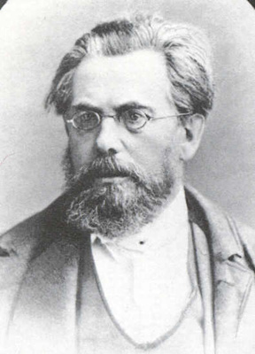
Батько Володимира — Іван Васильович 1860 рік

Slide 4
У 1917–1921 роках працював в Україні, організатор і перший президент Української Академії наук, почесний академік ряду зарубіжних академій. Наукові праці присвячено дослідженням хімічного складу земної кори, атмосфери, гідросфери, міграції хімічних елементів у земній корі, ролі і значенню радіоактивних елементів в її еволюції. Творець науки біогеохімії, засновник вітчизняної школи геохіміків, основоположник учення про біосферу та ноосферу, історик науки, філософ, натураліст.

Slide 5
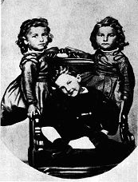
Володимир та його сестри Ольга та Катерина 1868 рік

Slide 6
В. І. Вернадський створив цілий комплекс наук про Землю - від генетичної мінералогії до біохімії, радіології, вчення про біосферу.
Він принципово відкинув старий біологічний підхід - дослідження окремо того чи іншого живого організму, а висунув на перше місце поняття життя як організованої сукупності живої речовини. В. І. Вернадський відніс до біосфери ширші шари земних оболонок, де не тільки мешкають живі організми, а й знаходяться речовини, створені в минулому живою матерією (торф, кам'яне вугілля, осадові породи тощо). Він розглядав біосферу не просто як просторову категорію, а як складну єдину систему - оболонку, в якій живі істоти перебувають у складній взаємодії як із неживою природою (повітрям, водою, сонячною енергією), так і між собою і цим визначають хімічний стан зовнішньої кори нашої планети.

Slide 7
Мислитель визначив межі біосфери, вказавши, що до неї входять уся гідросфера Землі, верхня частина літосфери до глибини 2 - З км, де ще є живі бактерії, і нижня частина атмосфери. Він розглядав біосферу як зону перетворення цієї космічної енергії трансформаторами, що в ній знаходяться. Багато уваги у своїх працях В. І. Вернадський приділяв зеленій речовині рослин, тобто хлорофілу, оскільки лише він здатний кристалізувати променисту енергію Сонця та з її допомогою створювати первинні органічні сполуки з вуглекислого газу, повітря і водних розчинів. Розглядаючи обсяг і енергетичні коефіцієнти різних груп рослинності, вчений дійшов висновку, що головними трансформаторами сонячної енергії в хімічну енергію біосфери є одноклітинні зелені водорості океану, що дуже швидко розмножуються. Значну роль у цьому процесі відіграють також ліси тропічного поясу.

Slide 8
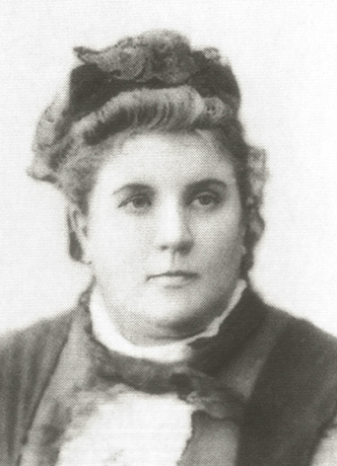
Мати Володимира — Ганна Вернадська

Slide 9
Ім'я вченого присвоєно багатьом академічним інститутам, бібліотекам, кораблям тощо. Зокрема Національній бібліотеці України. На пошану вченого названо два мінерали «вернадит» і «вернадскит». У 1973 році його іменем названо бульвар у Києві (Академмістечко) де у 1981 році йому споруджено пам'ятник. До 1963 року його ім'ям називалася також нинішня вулиця Запорожця. 26 березня 2003 року Національним банком України в обіг випущена ювілейна монета номіналом 2 гривні, присвячена академіку Вернадському. 25 лютого 2013 року Національним банком України в обіг випущена срібна пам'ятна монета у серії "Видатні особистості України" номіналом 5 гривень, присвячена 150-річчю від дня народження академіка Вернадського.
На честь науковця названо астероїд 2809 Вернадський.
12 березня 2013 р. Google відзначив 150 років від дня народження Володимира Вернадського святковим логотипом. На головній сторінці пошукового сервісу було розміщено дудл у вигляді малюнків, які символізують сфери наукових інтересів вченого та його портрет.

Slide 10
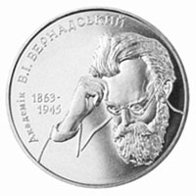
Ювілейна монета номіналом 2 гривні присвячена академіку Вернадському

